Slide 1
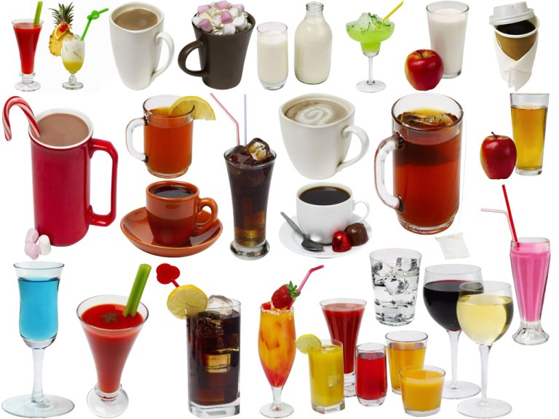
İÇECEKLER

Slide 2
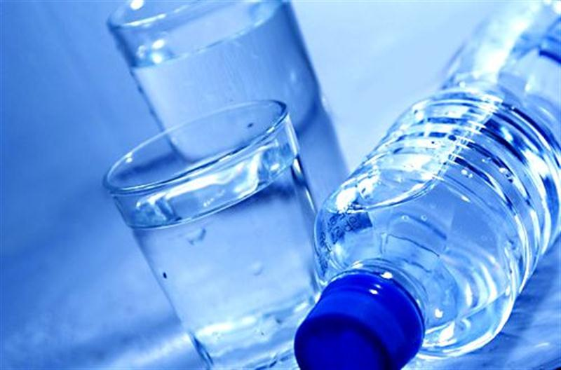
SU

Slide 3
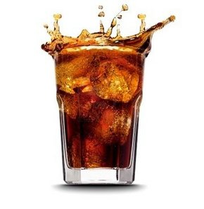
KOLA

Slide 4
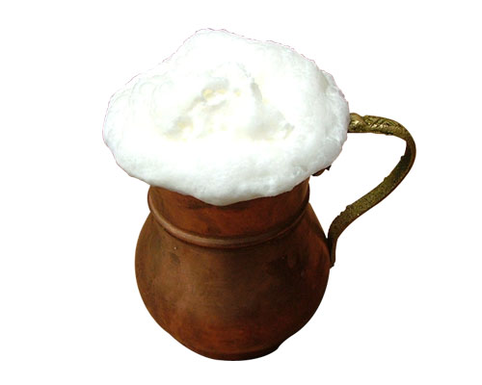
AYRAN

Slide 5

KAHVE

Slide 6

LİMONATA

Slide 7
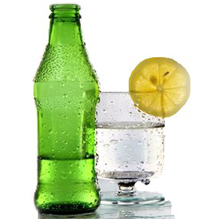
MADEN SUYU

Slide 8
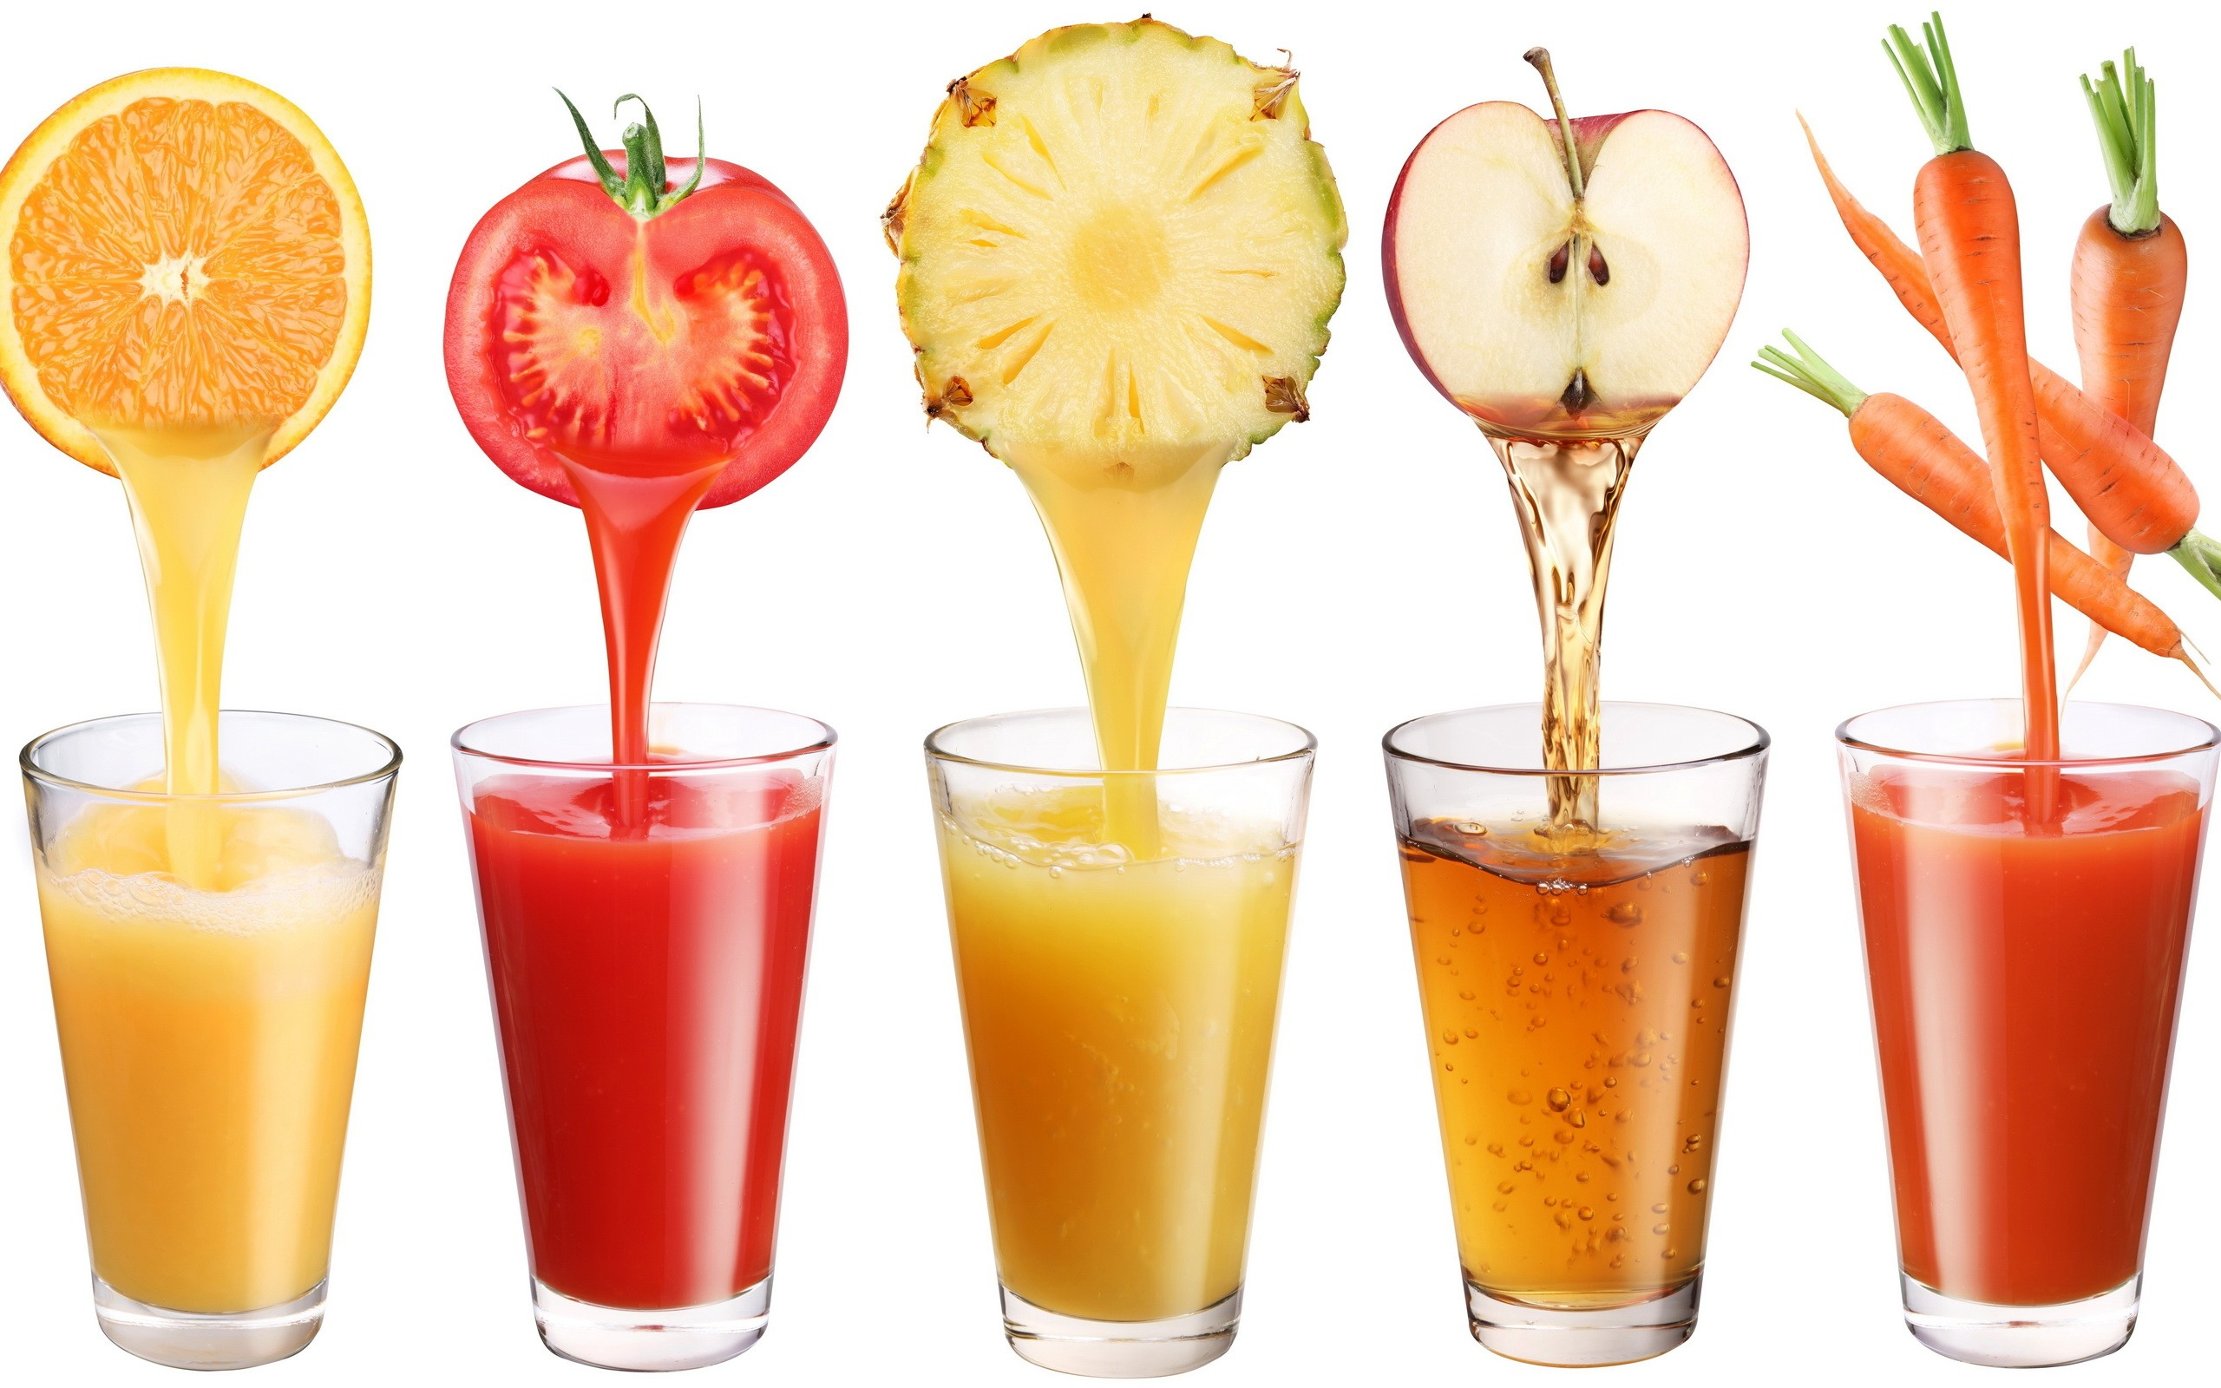
MEYVE SUYU

Slide 9
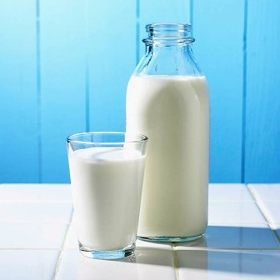
SÜT

Slide 10

ÇAY

Slide 11

TÜRK KAHVESİ

